Slide 1


  Vedúci tímu: doc. Ing. Jana Minárová, PhD.
  Členovia tímu: Bc. Cích Peter
  Bc. Fábik Pavol
  Bc. Ján Garaj
  Bc. Hergott Jozef
  Bc. Hopko Jozef

Slide 2

Obsah
Ciele systému
Použité technológie
Získavanie štatistických dát od absolventov
Získavanie aktuálnych informácií z praxe

Slide 3
Ciele systému
Fakulta
Udržiavanie kontaktu školy s absolventmi
Získavanie štatistických dát od absolventov
Získavanie aktuálnych informácií z praxe

Slide 4
Ciele systému
Absolvent
Prezentácia absolventov verejnosti
Vzájomná komunikácia

Slide 5




Použité technológie
PHP
CakePHP
PostgreSQL
AJAX

Slide 6
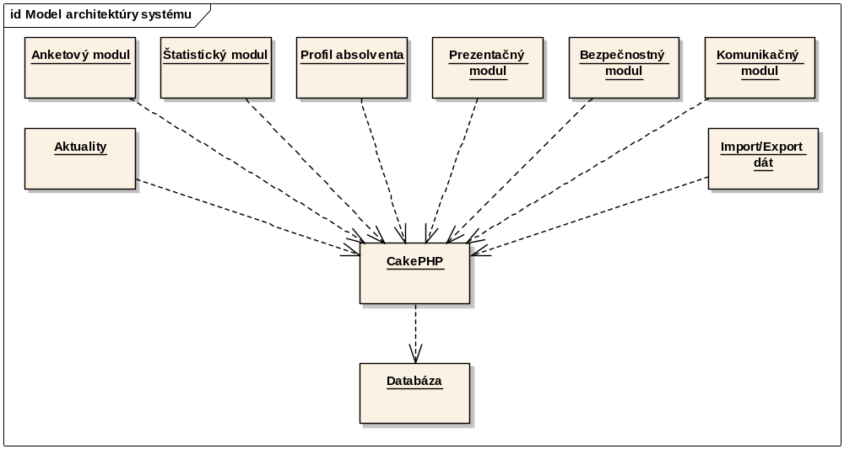
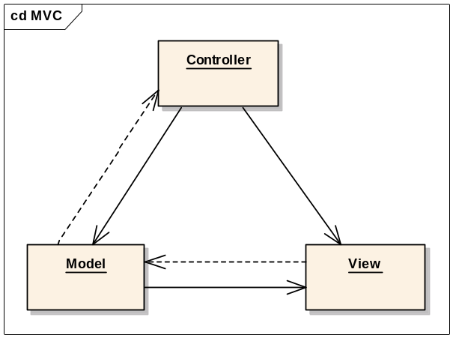
Architektúra systému

Slide 7
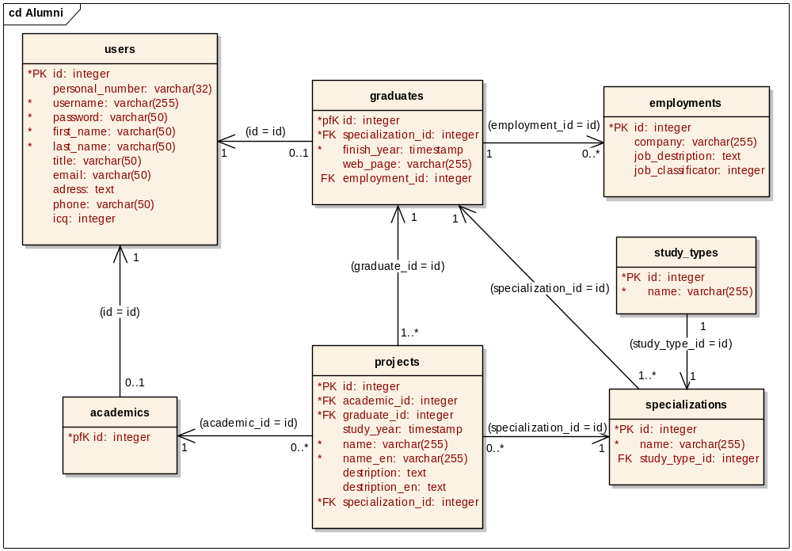
Dátový model

Slide 8
Moduly systému
Aktuality
Profil absolventa
CV
Štatistiky
Import
Správa používateľov

Slide 9
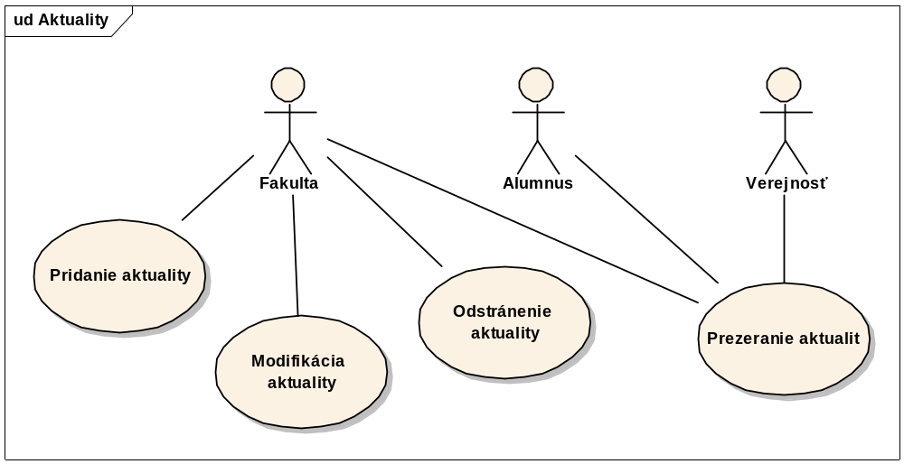
Modul aktuality
Nástroj pre fakultu
Aktuálne informácie a udalosti

Slide 10
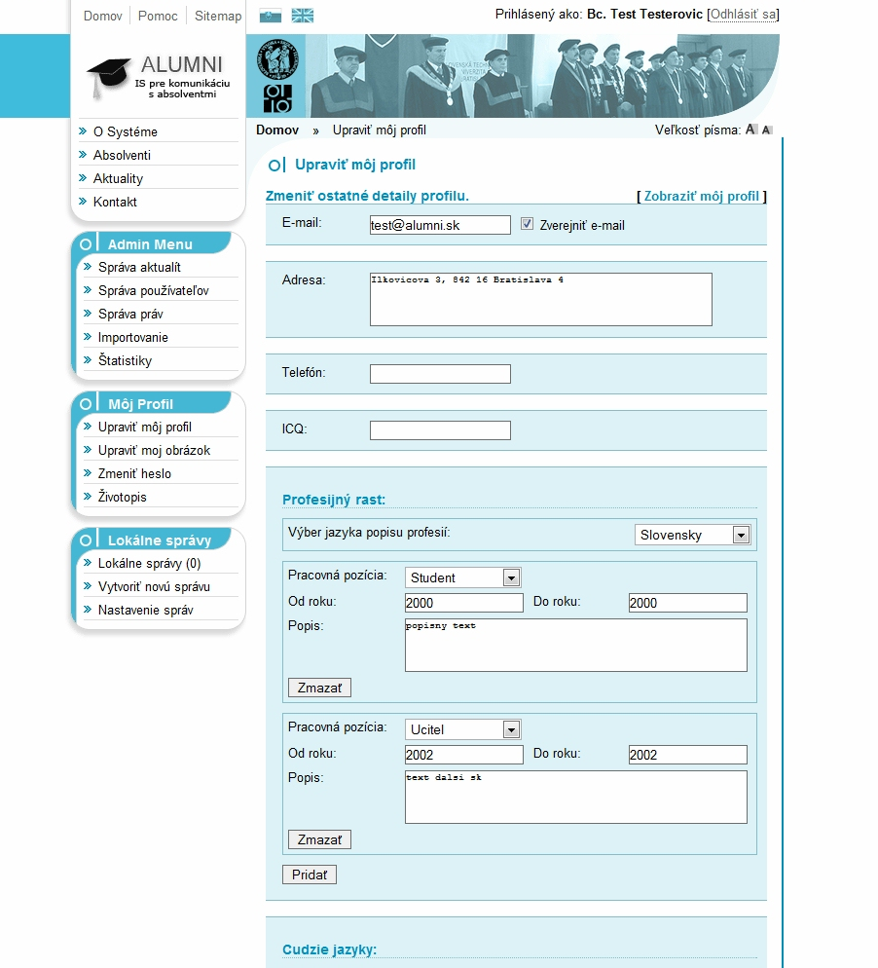
Modul profil absolventa

Slide 11


Modul CV
Použitý helper na tvorbu PDF
Dizajn CV Europass
Zdroj údajov profil absolventa
Dvojjazyčne generovanie

Slide 12
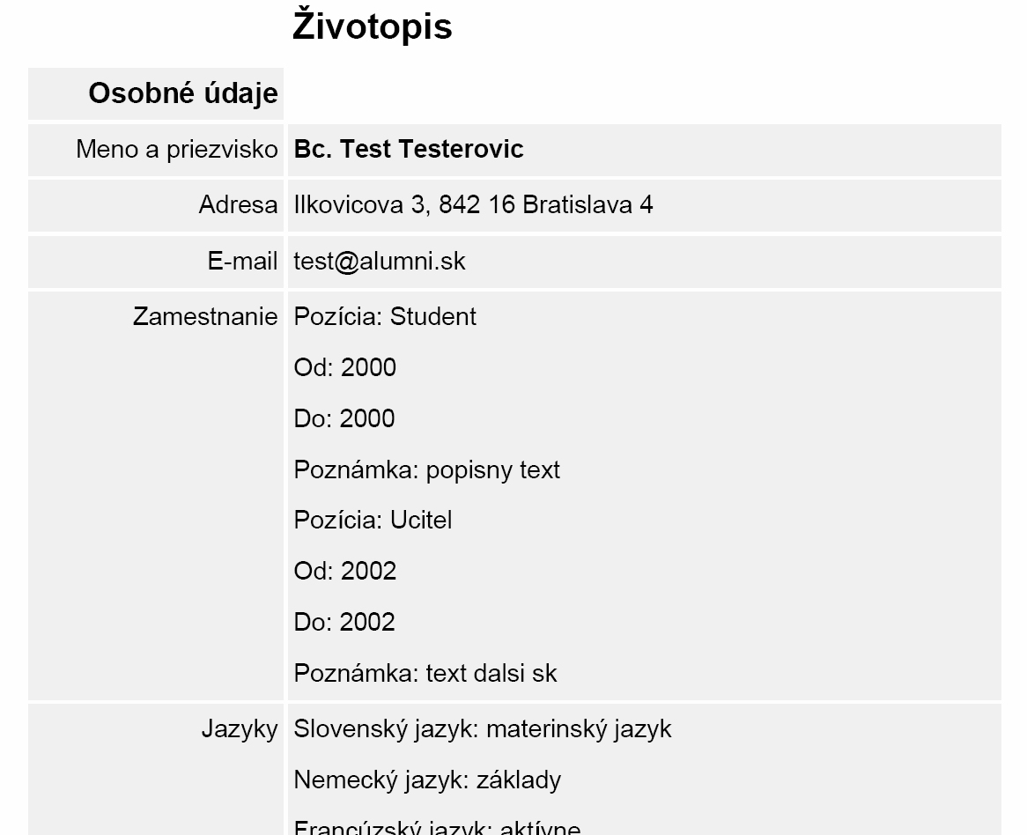
Modul CV

Slide 13

Modul štatistiky
Generovanie na základe údajov z DB
Možnosť vytvárať nové štatistiky bez zmeny kódu
Výstup do súboru XLS

Slide 14
Správa používateľov
Rozšírený manažment používateľov
Prihlasovanie cez LDAP
Alumni - AIS

Slide 15

LDAP
Lightweight Directory Access Protocol
Autentifikácia voči is.stuba.sk
Iba aktuálni študenti
Šifrovaná komunikácia s is.stuba.sk

Slide 16

Technická dokumentácia
Systémová príručka
Používateľská príručka

Slide 17

Testovanie systému
Aplikačné
Systémové
Penetračné
Photo: bluestock

Slide 18

Možnosti rozšírenia
Jednoducho sa dá rozšíriť bez zásahu rozšírenia
  štatistiky
  číselníky
Modulárny systém

Slide 19
Záver

Slide 20
Záver

